Slide 1
EUROPA.-LA VUELTA AL MUNDO EN 885 JARDINES.-JARDINES BOTANICOS DE IRLANDA
Selección de textos y fotografías por
JOSE ELIAS BONELLS

Slide 2
Botanic Gardens (Belfast)
Botanic Gardens es un parque público en Belfast , Irlanda del Norte .
Ocupando (110.000 m 2) del sur de Belfast, los jardines son muy populares entre los trabajadores de oficina, estudiantes y turistas.
Se encuentra ubicado en Stranmillis carretera en Barrio de Queen , con la Universidad de Queen en las inmediaciones.
El Museo del Ulster se encuentra en la entrada principal.

Slide 3
Los jardines se abrieron en 1828 como los privados Reales Jardines Botánicos de Belfast.
Continuó como un parque privado durante muchos años, sólo la apertura a los miembros del público los domingos antes de 1895.
Luego se convirtió en un parque público en 1895 cuando la Corporación Belfast compró los jardines del Botánico de Belfast y Horticultural Society.
El Belfast Corporation fue el predecesor del Ayuntamiento de Belfast , el actual propietario.
La característica más notable de los jardines es la Casa de las Palmeras o conservatorio .

Slide 4
La primera piedra fue colocada por el marqués de Donegall en 1839 y la obra fue terminada en 1840.
Es uno de los primeros ejemplos de invernaderos curvilíneos de hierro fundido en el mundo.
Diseñado por Charles Lanyon y construido por Richard Turner , de Belfast Palm House es anterior a los invernaderos de Kew y el Jardín Botánico Nacional de Irlanda en Glasnevin .
Turner pasó a construir estos dos invernaderos.
La Casa de las Palmeras se compone de dos alas, el ala fresco y el ala tropical que contiene la cúpula. Lanyon alteró sus planes originales para aumentar la altura de la cúpula, lo que para las plantas mucho más altas. En el pasado, estos han incluido un niño de 11 metros de altura Globo Lanza Lily. El lirio , que es nativa de Australia , finalmente floreció marzo 2005 después de una espera de 23 años. The Palm House también cuenta con una de 400 años Xanthorrhoea .

Slide 5
En el pasado, estos han incluido un lirio de 11 metros de altura Globo Lanza Lily.
El lirio , que es nativo de Australia , finalmente floreció marzo 2005 después de una espera de 23 años.
The Palm House también cuenta con una Xanthorroea de 400 años .
Los jardines también contienen otro invernadero, el Barranco Casa Tropical.
Construido por el jardinero Charles McKimm en 1889, cuenta con un diseño único. Un barranco hundido recorre toda la longitud del edificio, con un balcón en cada lado para la visión. La atracción más popular es la Dombeya , que florece cada mes de febrero.

Slide 6
La Casa de las Palmeras y el Barranco Casa Tropical eran símbolos de la creciente poderío y la prosperidad industrial de Belfast, en la época victoriana y atrajo a más de 10.000 visitantes al día.
Los jardines también cuentan con una de las más largas herbáceas fronteras en el Reino Unido e Irlanda .
Hay también un jardín de rosas construido en 1932 y varias especies de árboles, incluyendo la carpe- roble .
Una estatua de Lord Kelvin está en la entrada por la carretera Stranmillis .

Slide 7
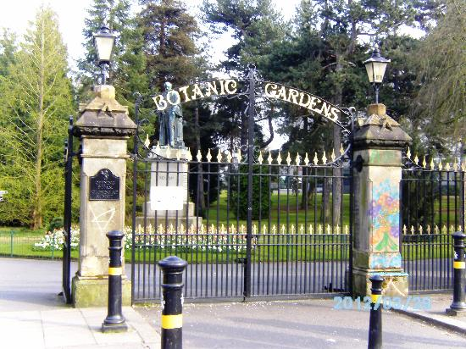
Notes:
Botanic Gardens (Belfast)

Slide 8
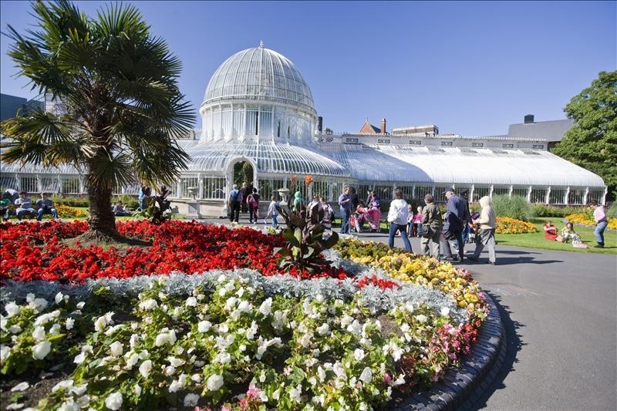
Notes:
Botanic Gardens (Belfast)

Slide 9
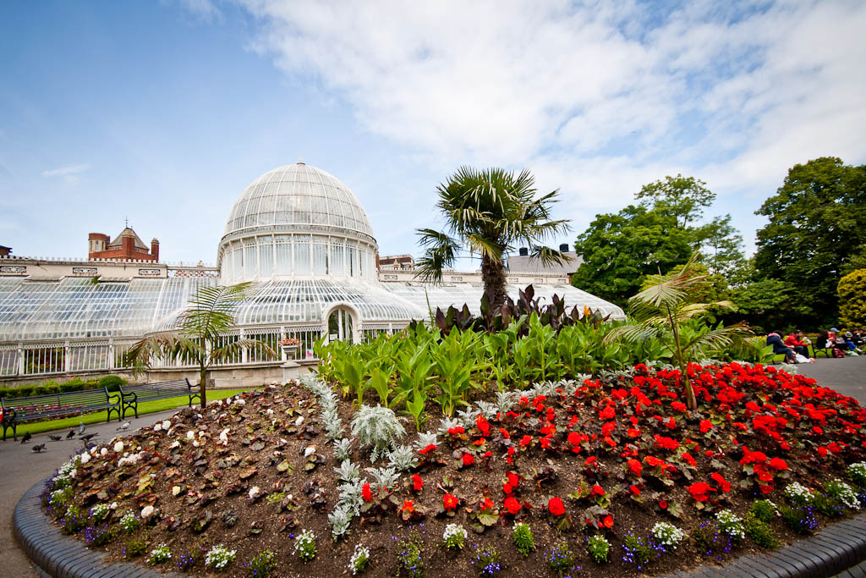
Notes:
Botanic Gardens (Belfast)

Slide 10
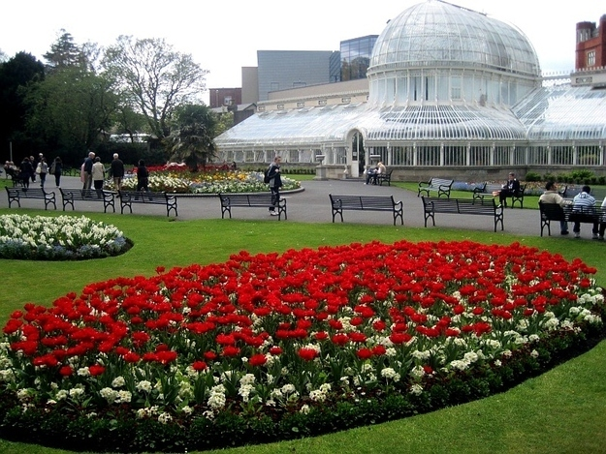
Notes:
Belfast Botanic Garden.

Slide 11
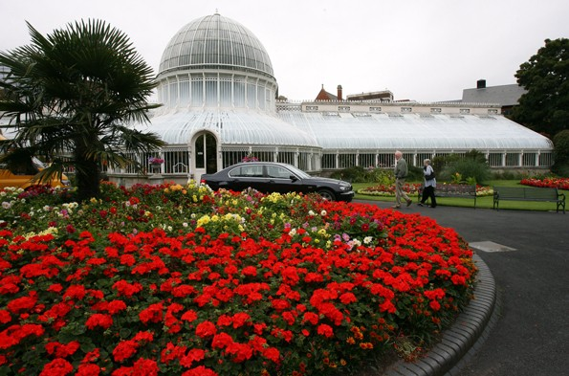
Notes:
Botanic Gardens (Belfast)

Slide 12
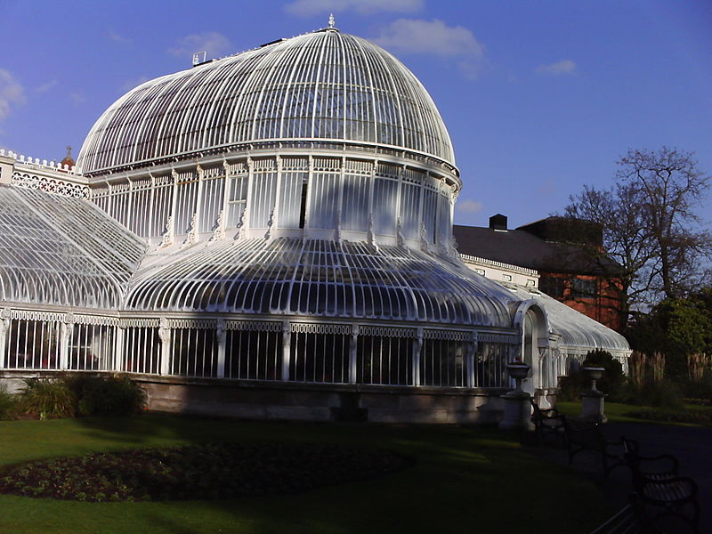
Notes:
Botanic Gardens (Belfast)

Slide 13
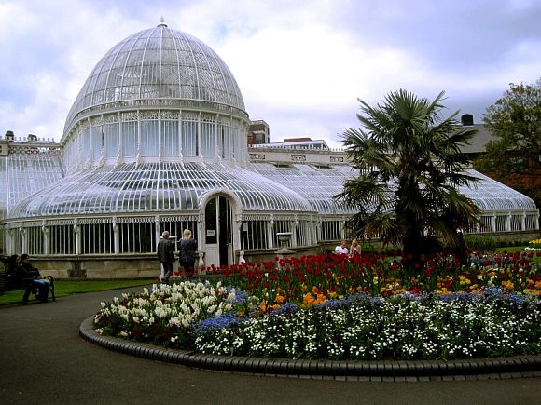
Notes:
Belfast Botanic Garden.

Slide 14
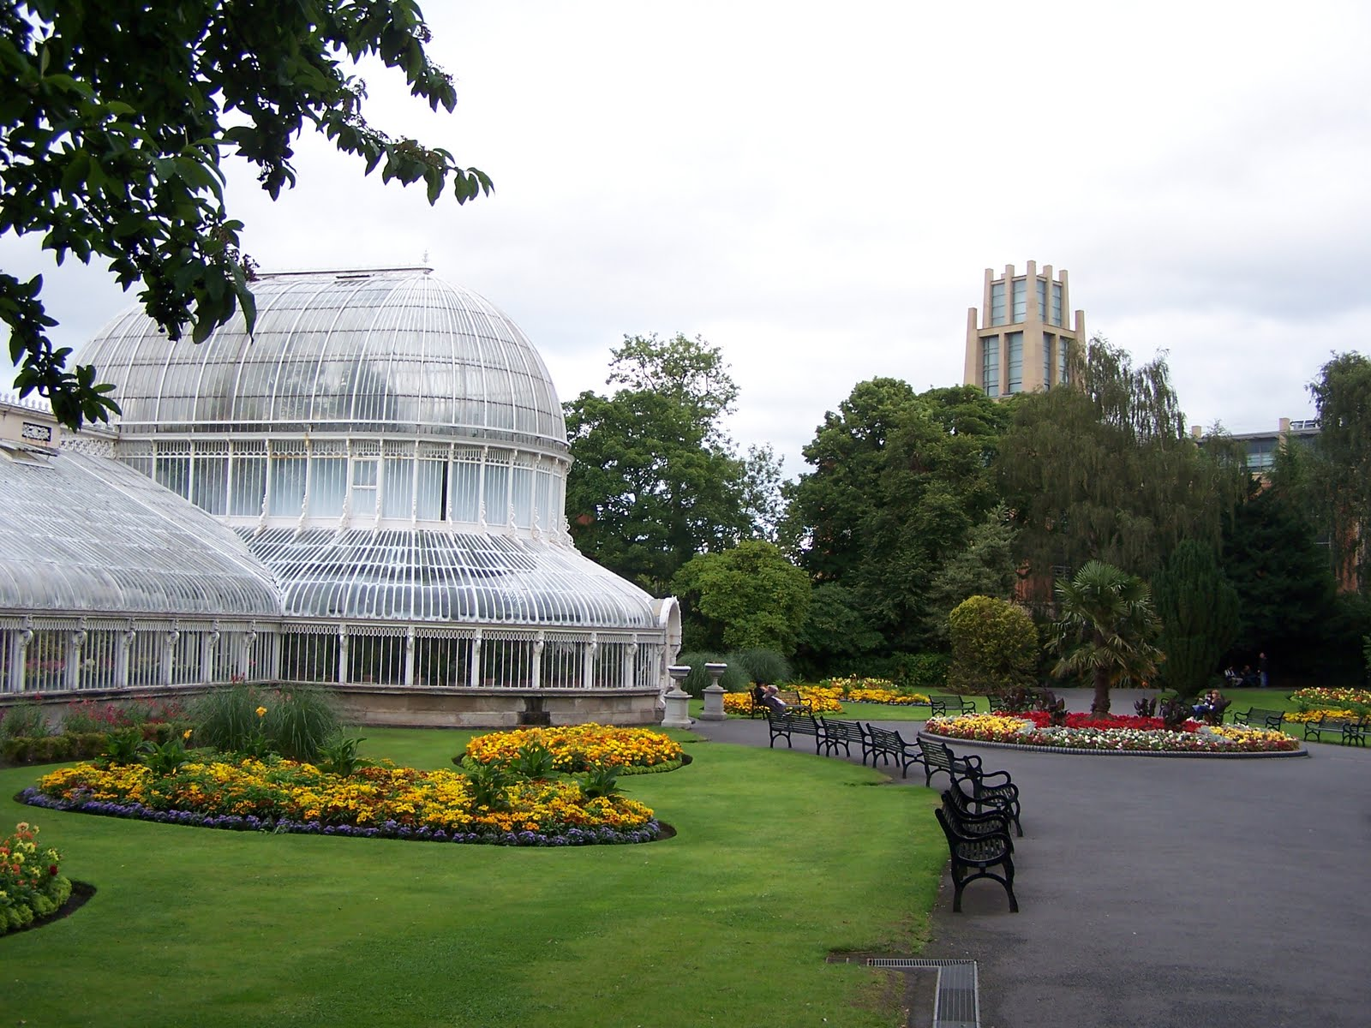
Notes:
Belfast Botanic Garden.

Slide 15
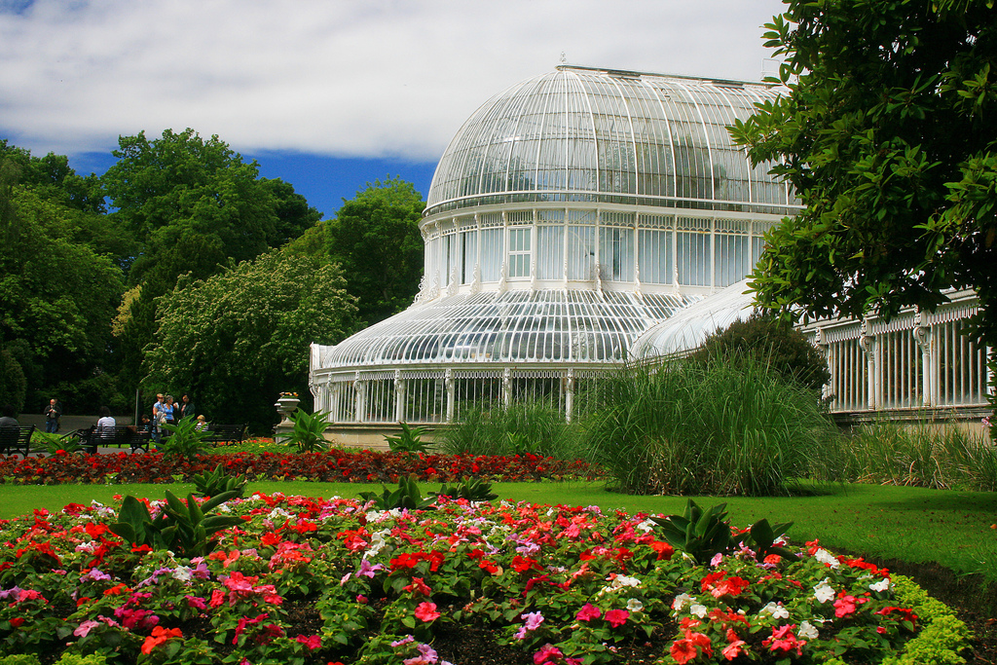
Notes:
Botanic Gardens (Belfast)

Slide 16
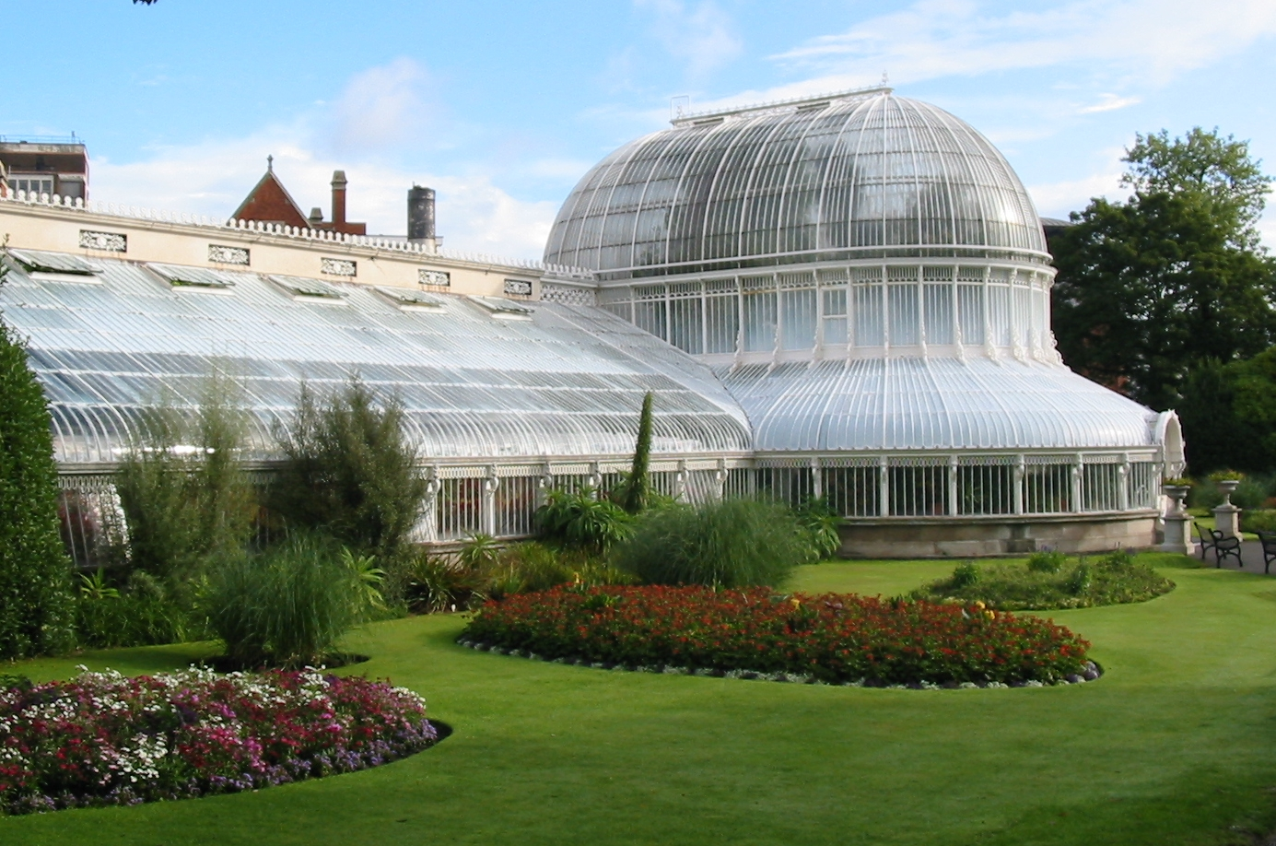
Notes:
Botanic Gardens (Belfast)

Slide 17
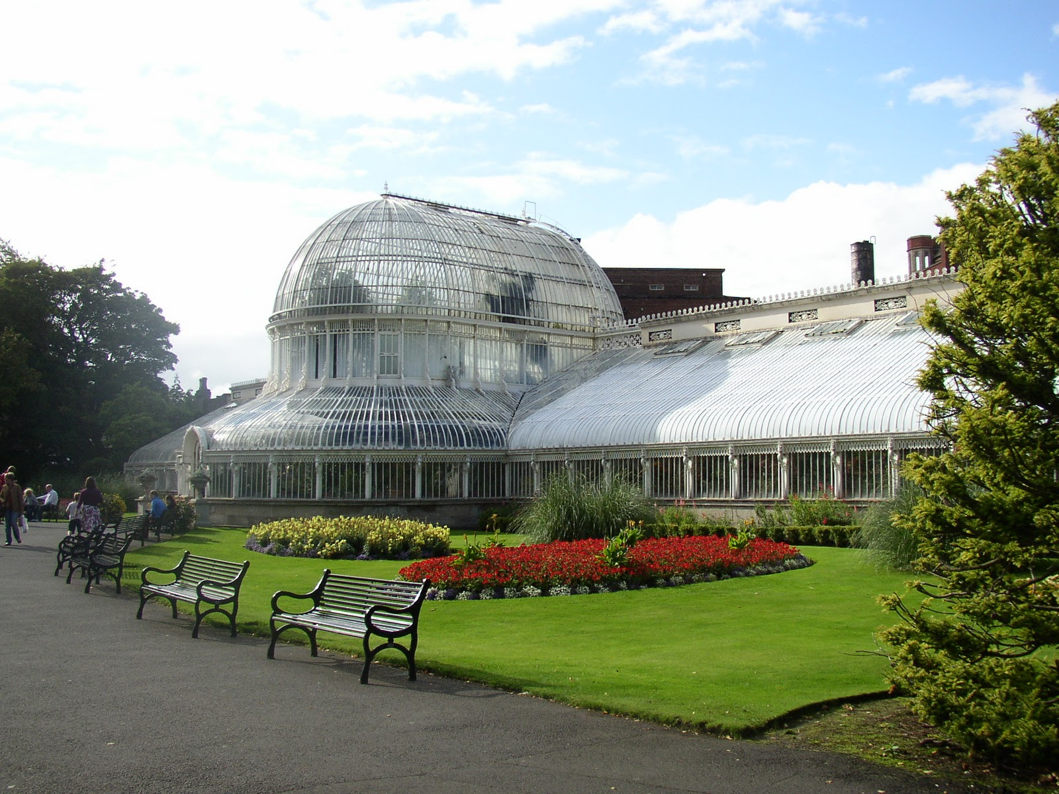
Notes:
Botanic Gardens (Belfast)

Slide 18
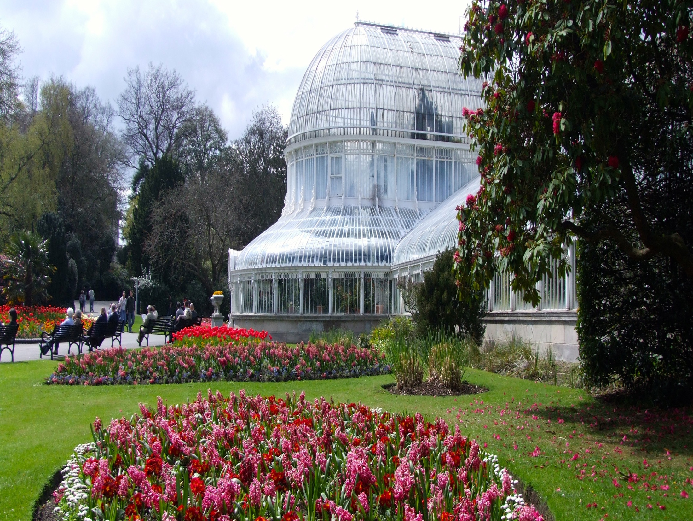
Notes:
Belfast Botanic Gardens.

Slide 19
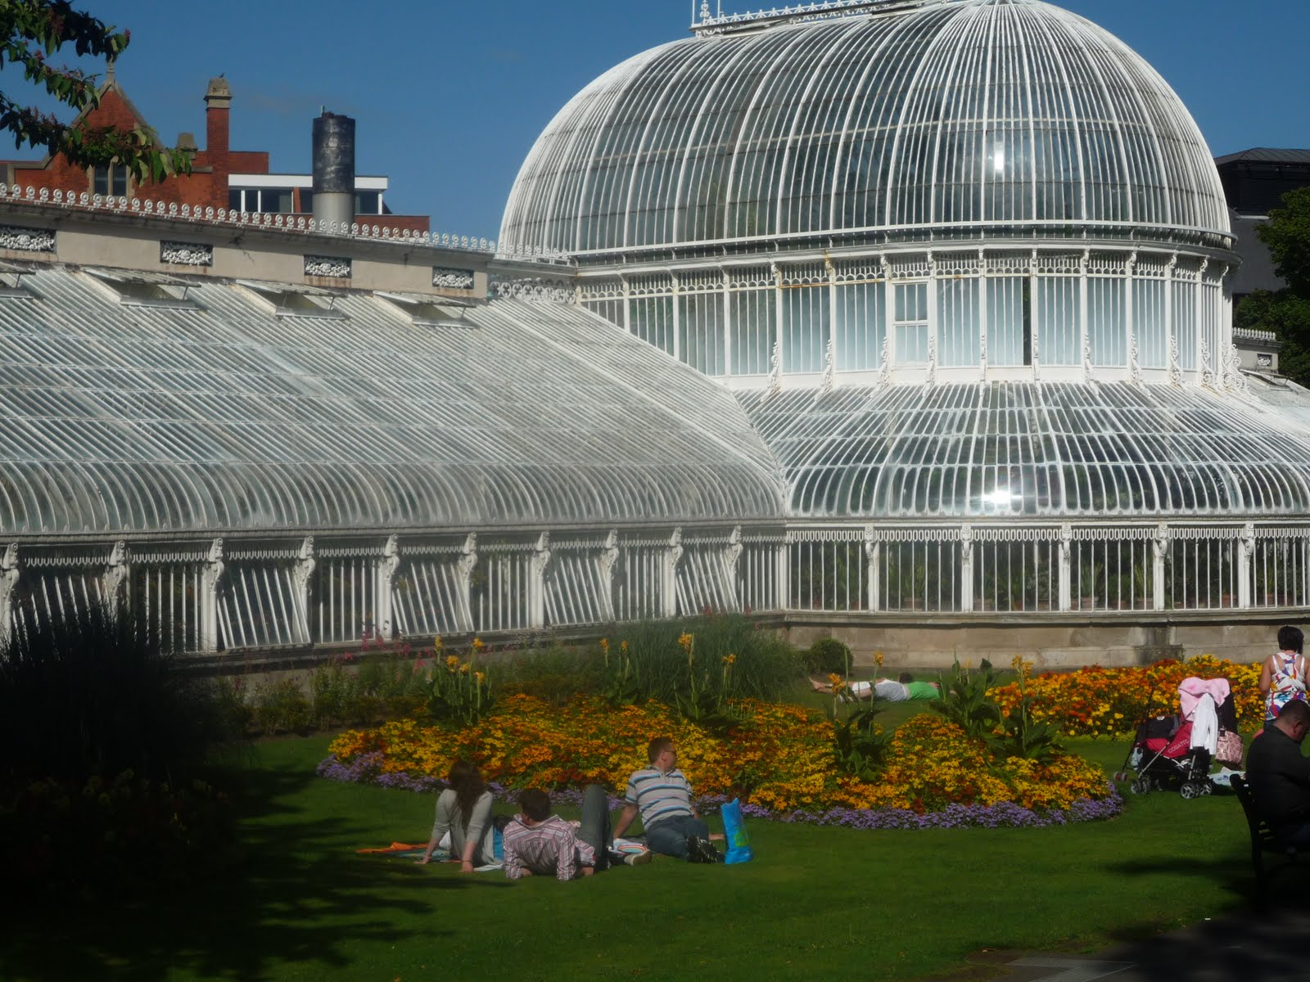
Notes:
Belfast Botanic Gardens.

Slide 20
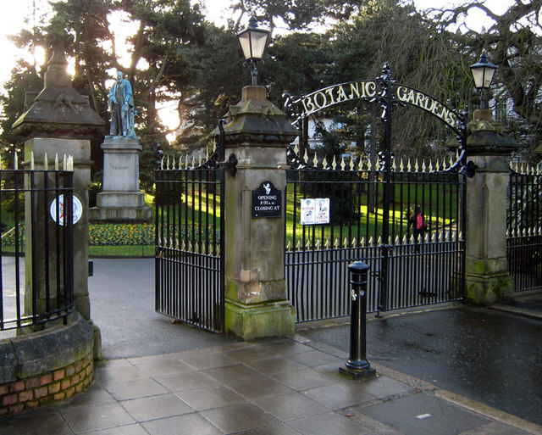
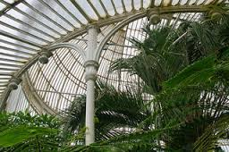
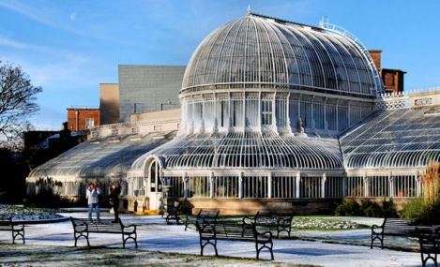
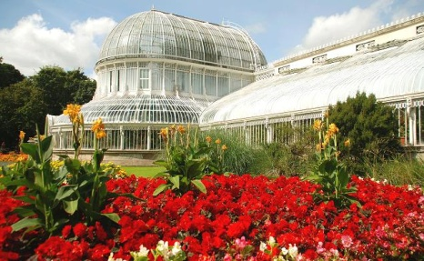
Notes:
Belfast Botanic Gardens.

Slide 21
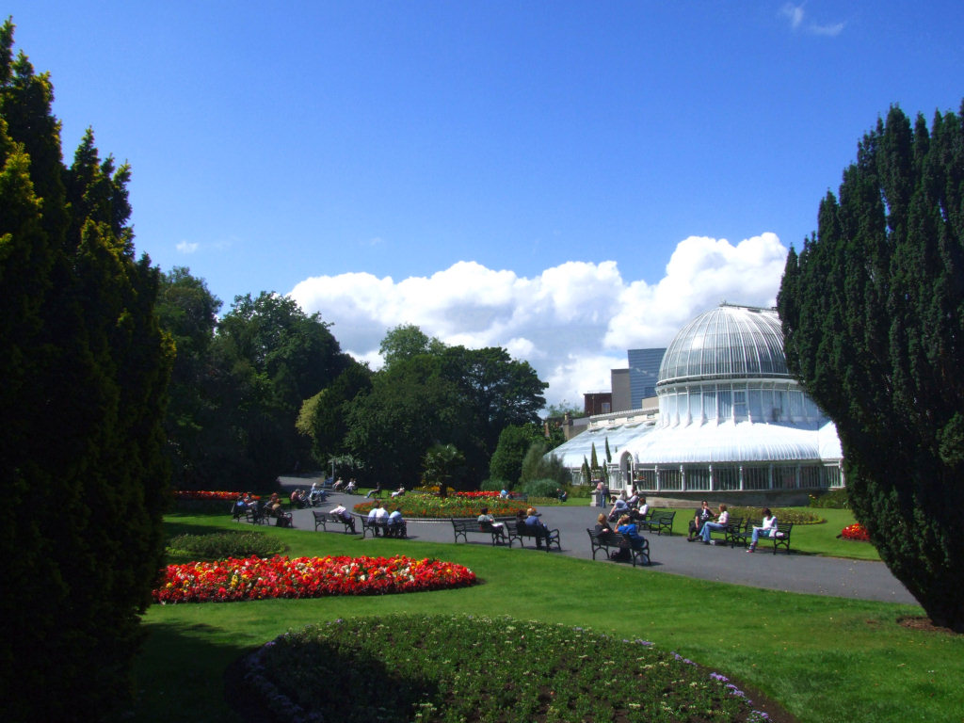
Notes:
Belfast Botanic Gardens.

Slide 22
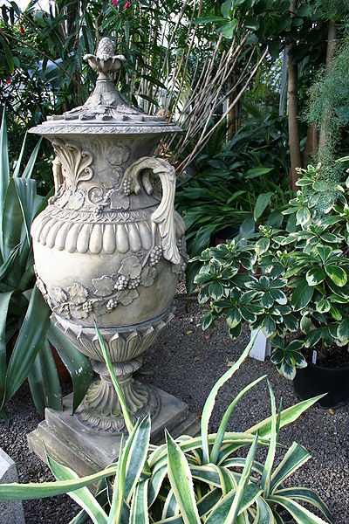
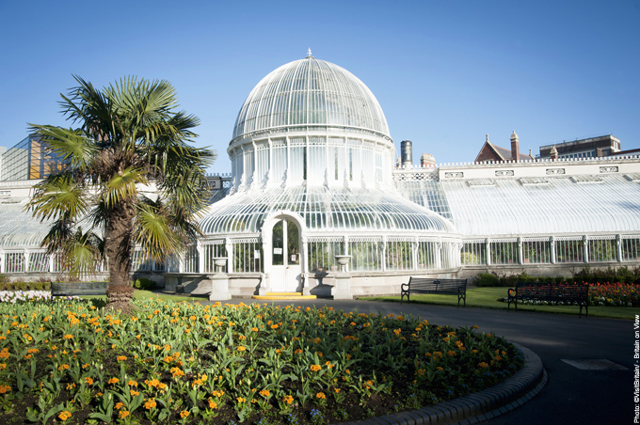
Notes:
Botanic Gardens (Belfast)

Slide 23
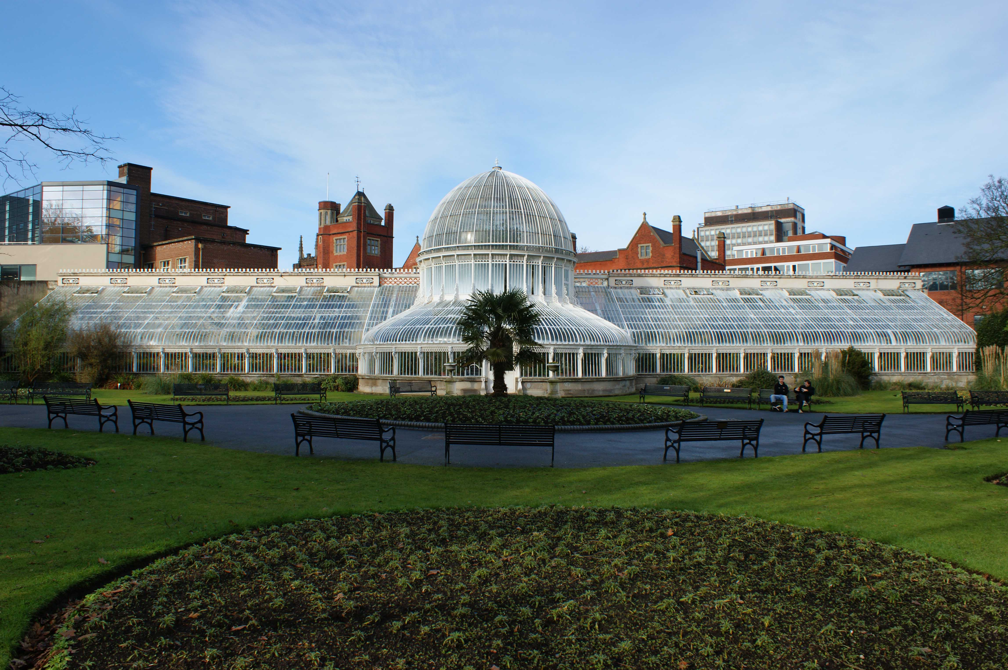
Notes:
Belfast Botanic Gardens.

Slide 24
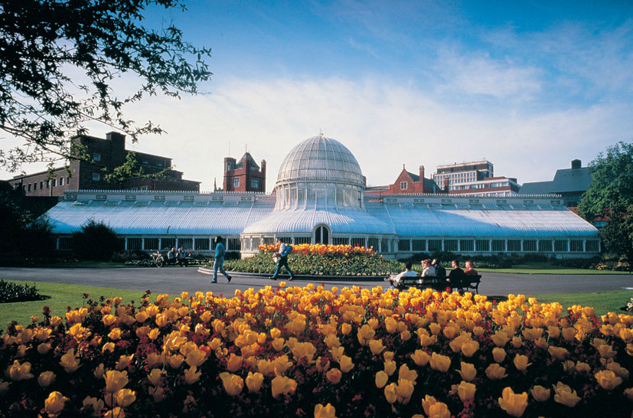
Notes:
Botanic Gardens (Belfast)

Slide 25
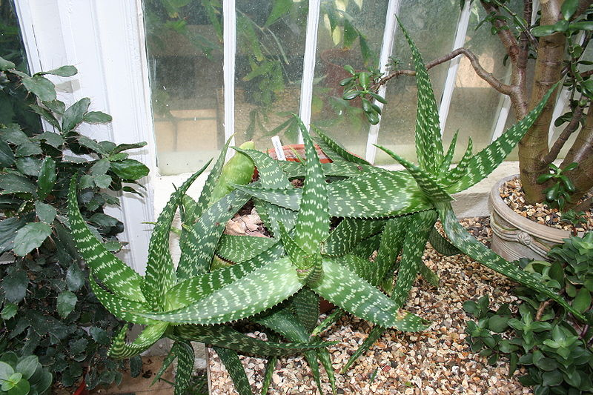
Notes:
Botanic Gardens (Belfast)

Slide 26
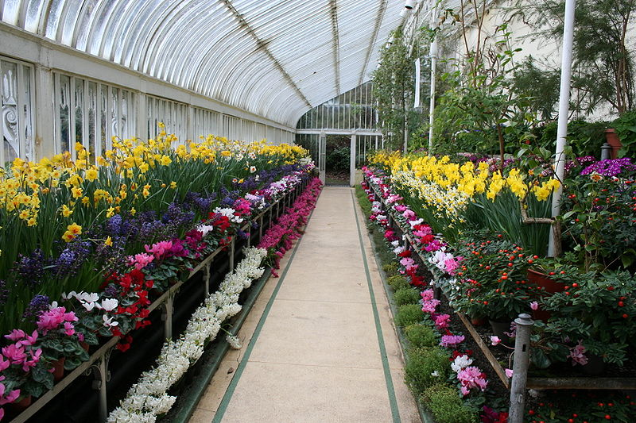
Notes:
Botanic Gardens (Belfast)

Slide 27
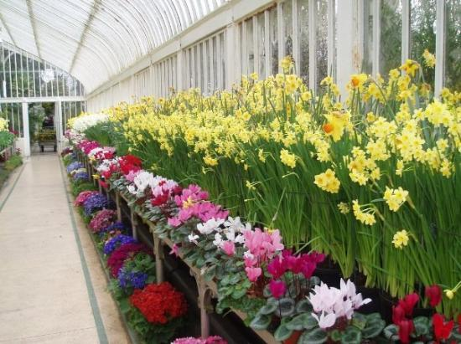
Notes:
Botanic Gardens (Belfast)

Slide 28
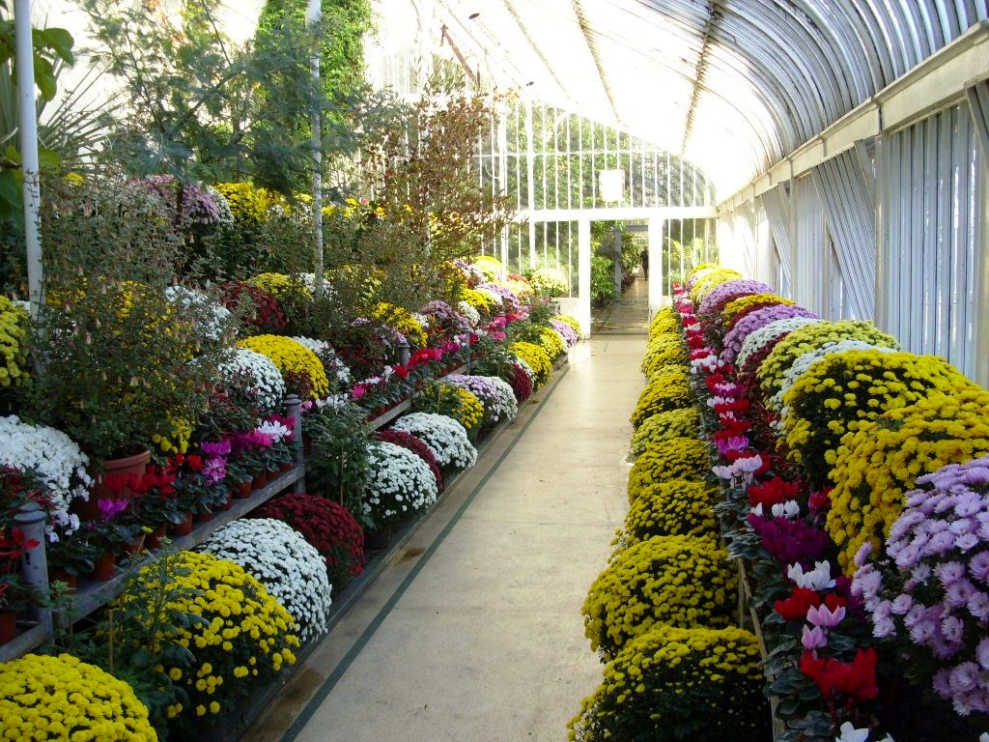
Notes:
Belfast Botanic Gardens.

Slide 29
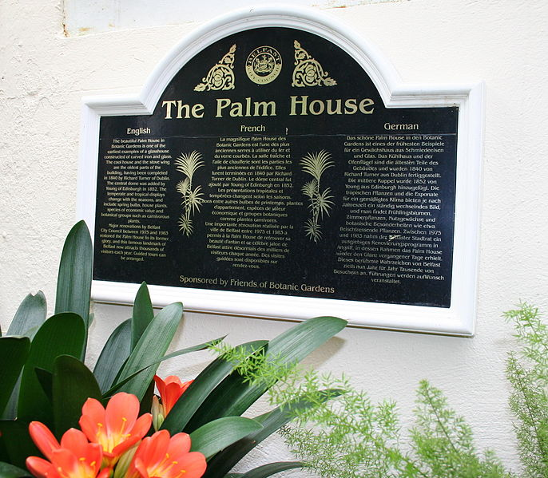
Notes:
Botanic Gardens (Belfast)

Slide 30
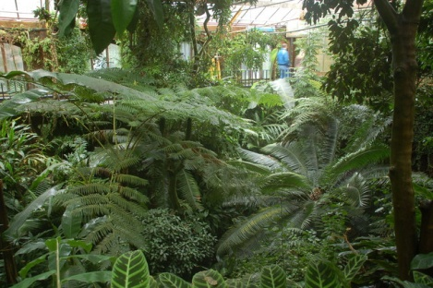
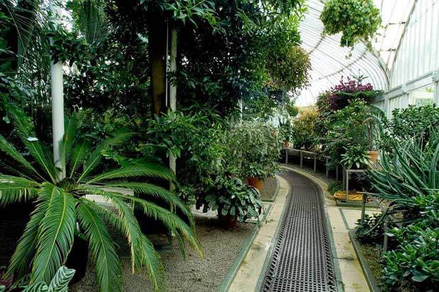
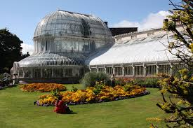
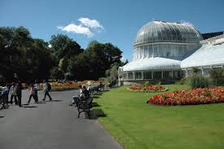
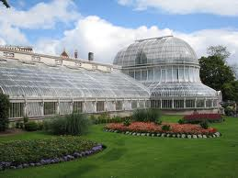
Notes:
Botanic Gardens (Belfast)

Slide 31
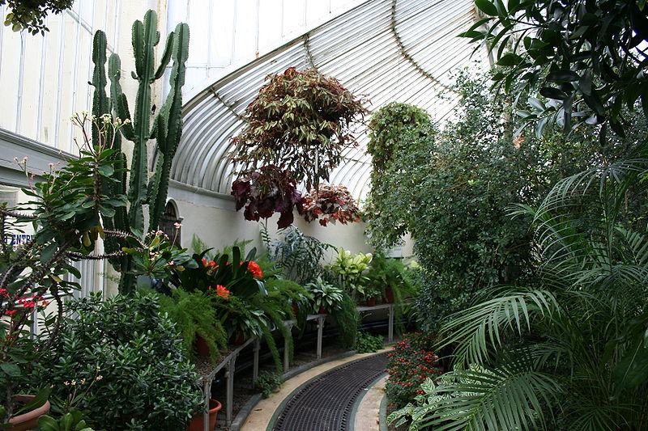
Notes:
Belfast Botanic Gardens.

Slide 32
Notes:
Belfast Botanic Gardens.

Slide 33
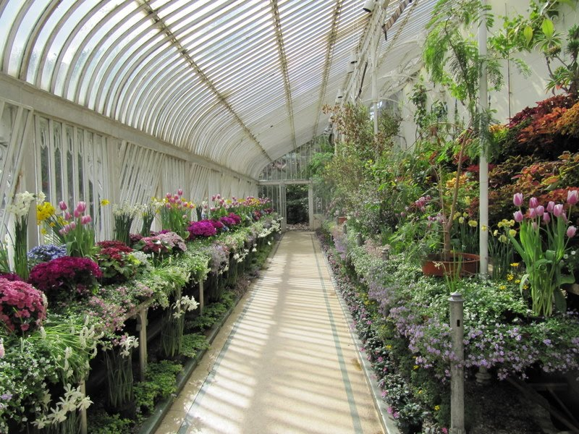
Notes:
Belfast Botanic Gardens.

Slide 34
Notes:
Belfast Botanic Gardens.

Slide 35
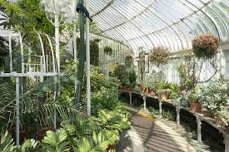
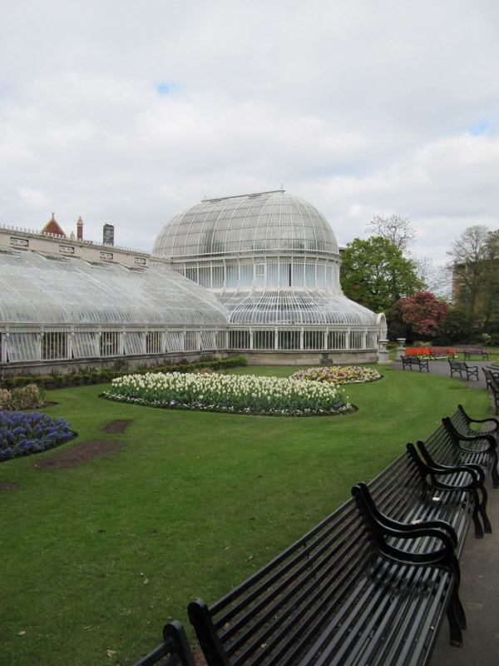
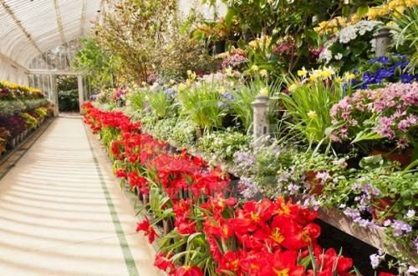
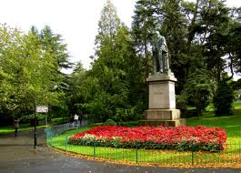
Notes:
Belfast Botanic Gardens.

Slide 36
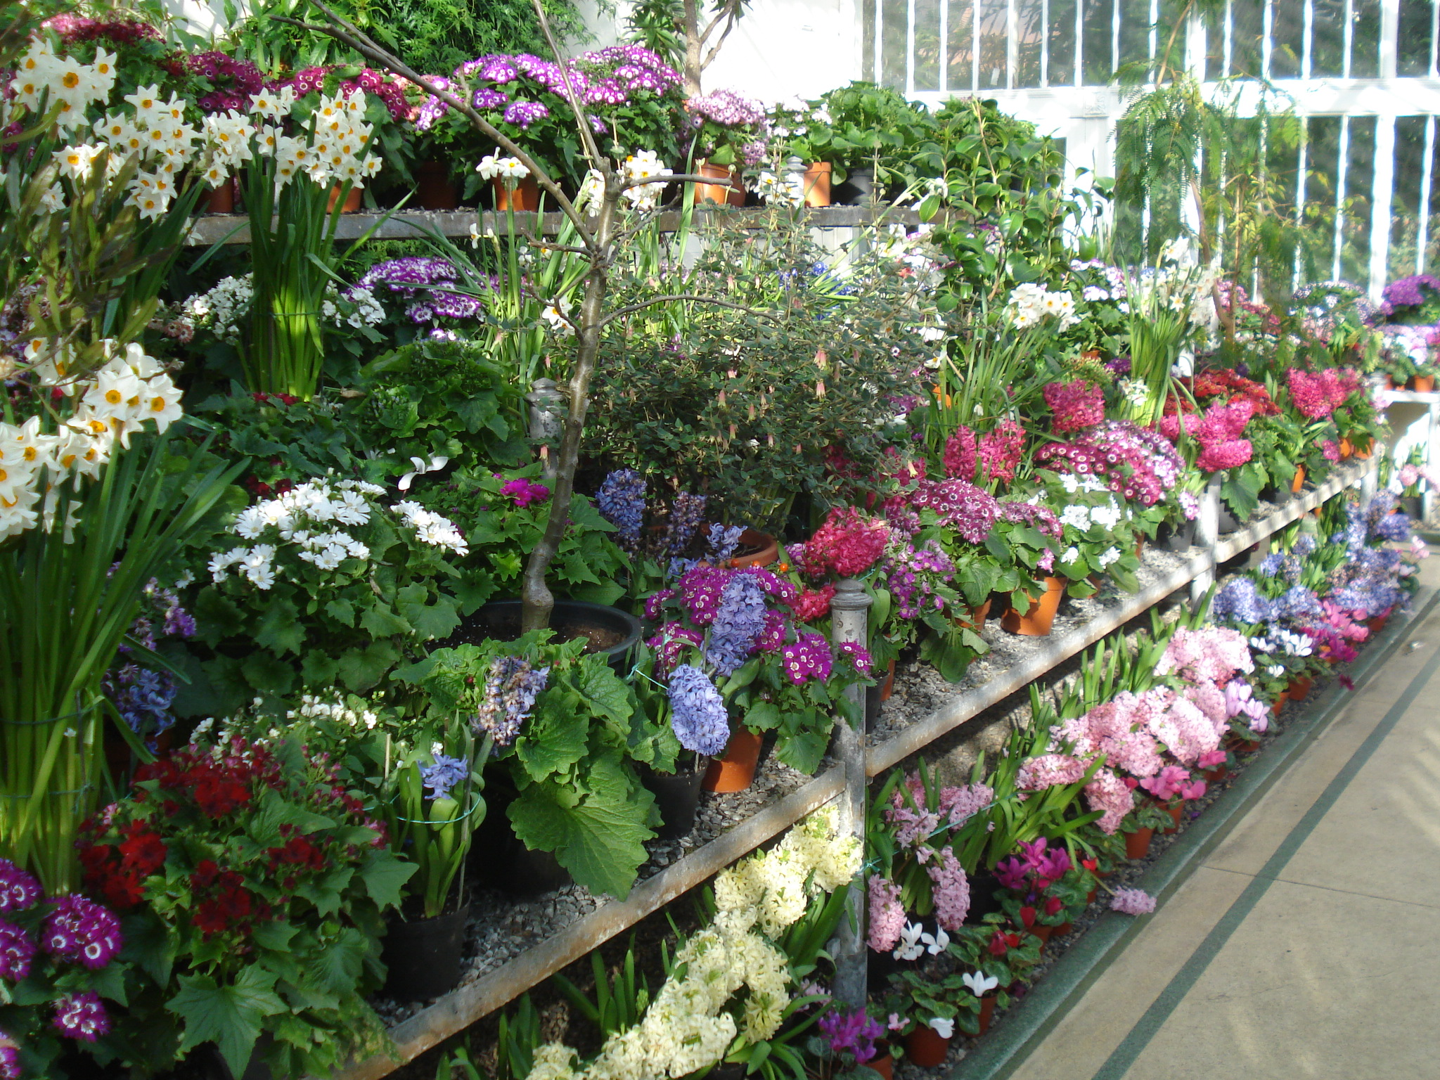
Notes:
Belfast Botanic Gardens.

Slide 37
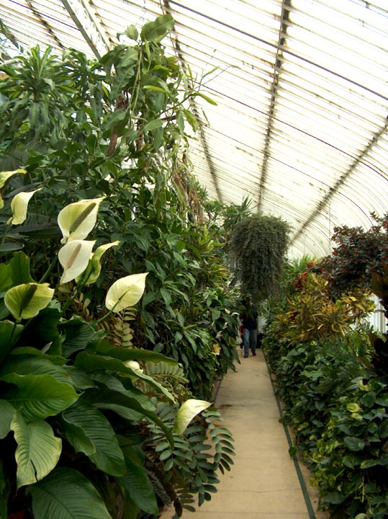
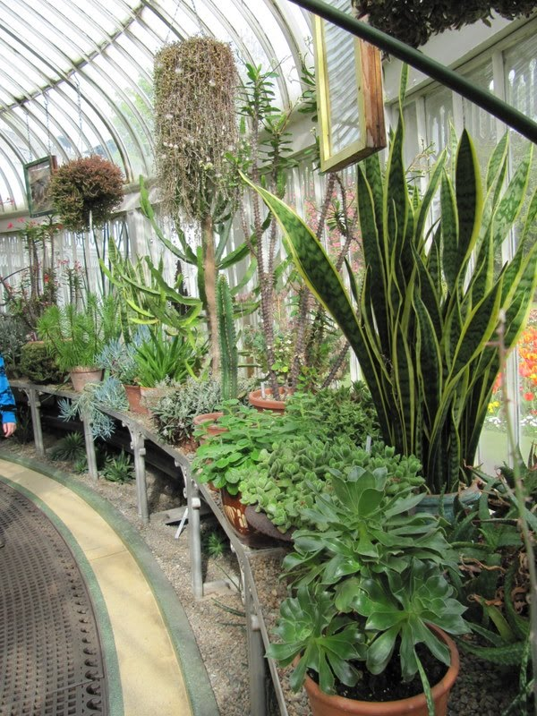
Notes:
Belfast Botanic Gardens.

Slide 38
Notes:
Belfast Botanic Gardens.

Slide 39
Notes:
Belfast Botanic Gardens.

Slide 40
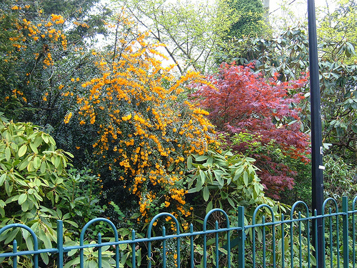
Notes:
Botanic Gardens (Belfast)

Slide 41
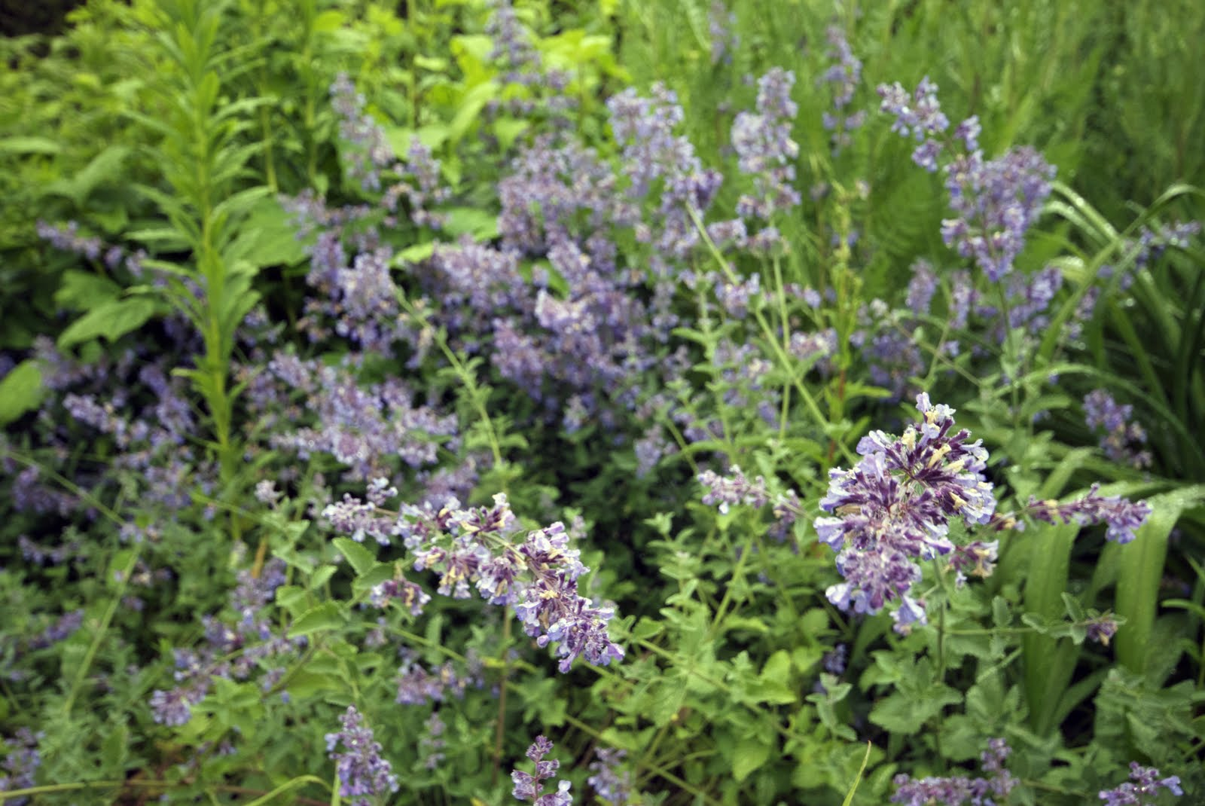
Notes:
Botanic Gardens (Belfast).-Lavandula

Slide 42
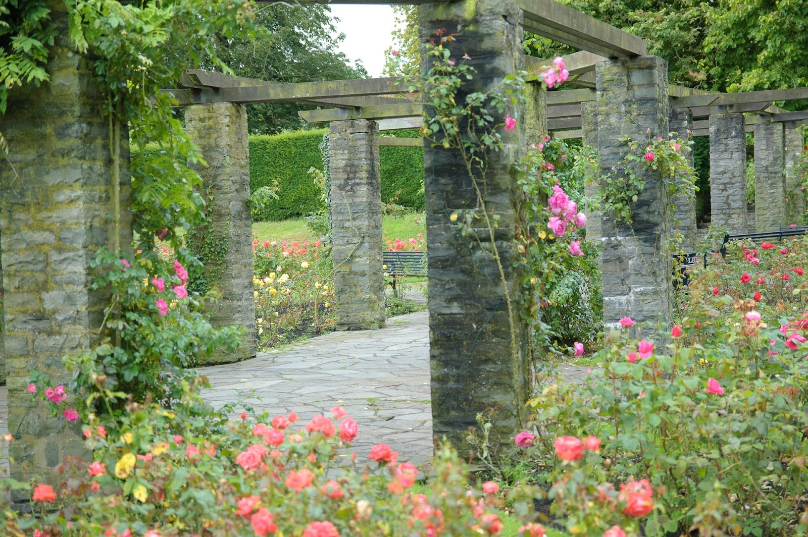
Notes:
Botanic Gardens (Belfast)

Slide 43
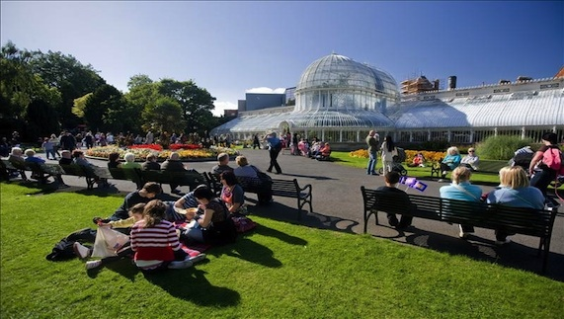
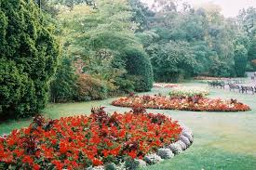
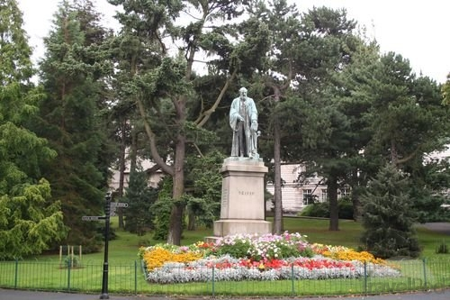
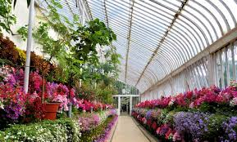
Notes:
Belfast Botanic Garden.

Slide 44
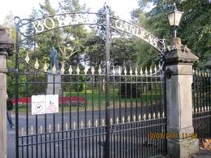
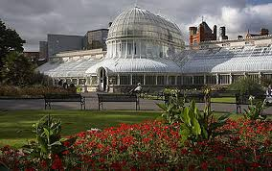

Notes:
Belfast Botanic Garden.

Slide 45

Notes:
Belfast Botanic Garden.

Slide 46

Notes:
Belfast Botanic Gardens.

Slide 47


Slide 48

Notes:
Belfast Botanic Gardens.

Slide 49

Notes:
Belfast Botanic Gardens.

Slide 50

Notes:
Belfast Botanic Gardens.

Slide 51

Notes:
Belfast Botanic Gardens.

Slide 52

Notes:
Belfast Botanic Garden.

Slide 53

Notes:
Belfast Botanic Garden.

Slide 54

Notes:
Belfast Botanic Garden.

Slide 55

Notes:
Belfast Botanic Garden.

Slide 56

Notes:
Belfast Botanic Garden.

Slide 57

Notes:
Belfast Botanic Garden.

Slide 58

Notes:
Belfast Botanic Garden.

Slide 59

Notes:
Belfast Botanic Garden.

Slide 60

Notes:
Belfast Botanic Garden.

Slide 61




Notes:
Belfast Botanic Garden.

Slide 62

Notes:
Belfast Botanic Garden.

Slide 63

Notes:
Belfast Botanic Garden.

Slide 64

Notes:
Belfast Botanic Gardens.

Slide 65

Notes:
Belfast Botanic Gardens.

Slide 66

Notes:
Belfast Botanic Gardens.

Slide 67

Notes:
Belfast Botanic Gardens.

Slide 68

Notes:
Belfast Botanic Garden.

Slide 69

Notes:
Belfast Botanic Gardens.

Slide 70

Notes:
Belfast Botanic Gardens.

Slide 71

Notes:
Belfast Botanic Gardens.

Slide 72

Notes:
Belfast Botanic Gardens.

Slide 73

Notes:
Belfast Botanic Gardens.

Slide 74

Notes:
Belfast Botanic Gardens.

Slide 75


Notes:
Belfast Botanic Gardens.

Slide 76

Notes:
Belfast Botanic Gardens.

Slide 77

Notes:
Belfast Botanic Gardens.

Slide 78

Notes:
Belfast Botanic Gardens.-Celosias

Slide 79

Notes:
Belfast Botanic Gardens.

Slide 80

Notes:
Belfast Botanic Gardens.

Slide 81

Notes:
Belfast Botanic Gardens.

Slide 82

Notes:
Belfast Botanic Gardens.-Jacintos y Primulas

Slide 83

Notes:
Belfast Botanic Gardens.

Slide 84

Notes:
Belfast Botanic Gardens.

Slide 85

Notes:
Belfast Botanic Gardens.

Slide 86

Notes:
Belfast Botanic Gardens.

Slide 87
National Botanic Gardens of Ireland
El Jardín Botánico Nacional se encuentran en Glasnevin , a 5 km al noroeste de Dublín centro de la ciudad, Irlanda .
Las 19,5 hectáreas se encuentran entre Prospect Cemetery y el río Tolka donde forma parte de ese río de llanura de inundación .
Los jardines fueron fundados en 1795 por la Sociedad de Dublín (más tarde la Royal Dublin Society) y han crecido hasta ocupar 20.000 plantas vivas y muchos millones de especímenes de plantas secas.
Hay varios invernaderos arquitectónicamente notables.

Slide 88
Hoy el sitio Glasnevin es la sede del Jardín Botánico Nacional de Irlanda, que tiene un jardín de satélite en Kilmcurragh en el condado de Wicklow.
Hay varios invernaderos arquitectónicamente notables.
Hoy el sitio Glasnevin es la sede del Jardín Botánico Nacional de Irlanda, que tiene un jardín de satélite en Kilmcurragh en el condado de Wicklow.
El jardín botánico participa en iniciativas nacionales e internacionales para la biodiversidad y la conservación de desarrollo sostenible .

Slide 89
El Director, el Dr. Matthew Jebb , es también presidente de Plant Network:
La Red de Plantas Colecciones de Gran Bretaña e Irlanda.
El poeta Thomas Tickell dueño de una casa y finca pequeña en Glasnevin y, en 1795, cuando se vendieron al Parlamento irlandés y entregado a la Royal Dublin Society para ellos en primer lugar establecer Irlanda jardines botánicos .
Una doble línea de tejo árboles, conocido como "Walk Addison" sobrevive de este período.
El propósito original de los jardines había sido avanzar en el conocimiento de las plantas para la agricultura, la medicina y la tintura .

Slide 90
Los jardines fueron el primer lugar en Irlanda, donde se identificó la infección responsable de la hambruna de la patata 1845-1847.
A lo largo de la hambruna, la investigación para detener la infección se llevó a cabo en los jardines.
Walter Wade y John Underwood, el primer Director y Superintendente respectivamente, ejecutado el diseño de los jardines, pero cuando Wade murió en 1825, disminuyeron durante algunos años.
Desde 1834, Director Ninian Nivan trajo nueva vida a los jardines, a la realización de algún rediseño. Este programa de cambio y desarrollo continuado con los siguientes directores en la década de 1960.
Los jardines fueron colocados en la atención del gobierno en 1877.
Además de ser un destino turístico y un equipamiento para los residentes cercanos, sino que también sirve como un centro de investigación hortícola y formación, incluida la cría de muchas preciadas orquídeas

Slide 91

Notes:
National Botanic Gardens of Ireland.-map

Slide 92

Notes:
Jardin Botanico de Glasnevin.--Curvilinear_range

Slide 93

Notes:
Botanic_Gardens_in_Glasnevin.-Dublin

Slide 94

Notes:
Botanic_Gardens_in_Glasnevin.-Dublin

Slide 95

Notes:
Botanic_Gardens_in_Glasnevin.-Dublin

Slide 96

Notes:
Botanic_Gardens_in_Glasnevin.-Dublin

Slide 97

Notes:
Botanic_Gardens_in_Glasnevin.-Dublin

Slide 98

Notes:
Botanic_Gardens_in_Glasnevin.-Dublin

Slide 99

Notes:
Botanic_Gardens_in_Glasnevin.-Dublin

Slide 100

Notes:
Botanic_Gardens_in_Glasnevin.-Dublin

Slide 101

Notes:
Botanic_Gardens_in_Glasnevin.-Dublin

Slide 102

Notes:
Glasnevin

Slide 103

Notes:
Glasnevin

Slide 104

Notes:
Glasnevin

Slide 105

Notes:
National Botanic Gardens of Ireland

Slide 106

Notes:
National Botanic Gardens of Ireland

Slide 107

Notes:
National Botanic Gardens of Ireland

Slide 108

Notes:
National Botanic Gardens of Ireland

Slide 109


Notes:
National Botanic Gardens of Ireland

Slide 110

Notes:
National Botanic Gardens of Ireland

Slide 111

Notes:
National Botanic Gardens of Ireland

Slide 112

Notes:
National Botanic Gardens of Ireland

Slide 113

Notes:
National Botanic Gardens of Ireland

Slide 114

Notes:
National Botanic Gardens of Ireland

Slide 115

Notes:
National Botanic Gardens of Ireland

Slide 116

Notes:
National Botanic Gardens of Ireland

Slide 117

Notes:
National Botanic Gardens of Ireland

Slide 118

Notes:
National Botanic Gardens of Ireland

Slide 119

Notes:
National Botanic Gardens of Ireland

Slide 120


Slide 121

Notes:
Jardin Botanico de Glasnevin.--Curvilinear_range

Slide 122

Notes:
Botanic_Gardens_in_Glasnevin.-Dublin

Slide 123

Notes:
Botanic_Gardens_in_Glasnevin.-Dublin

Slide 124

Notes:
Botanic_Gardens_in_Glasnevin.-Dublin

Slide 125

Notes:
Botanic_Gardens_in_Glasnevin.-Dublin

Slide 126

Notes:
Botanic_Gardens_in_Glasnevin.-Dublin

Slide 127

Notes:
Botanic_Gardens_in_Glasnevin.-Dublin

Slide 128

Notes:
Botanic_Gardens_in_Glasnevin.-Dublin

